Slide 1
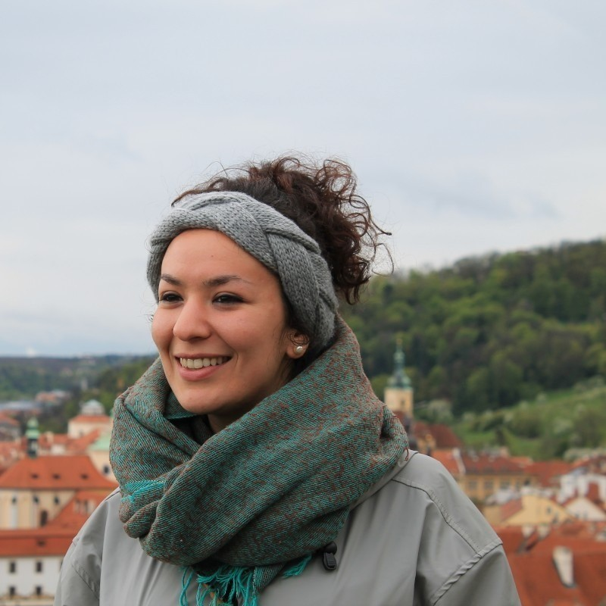






Risposte metaboliche della fauna ipogea in Salento e nell’isola di Lanzarote
PRIN 2022 STIGE – CLIMAQUIFERI
Sarah Boulamail
Affiliation: CNR-IRET

Slide 2
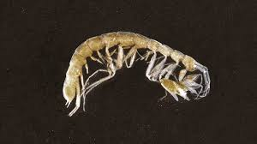
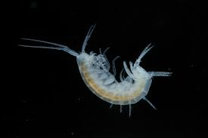
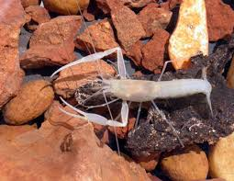
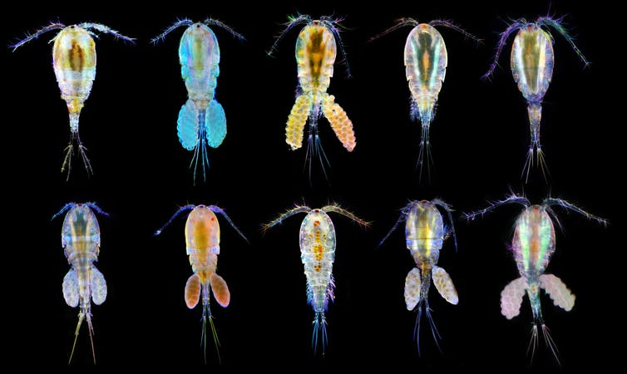
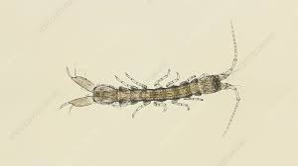
Di cosa si occupa il progetto STIGE-CLIMAQUIFERI
Studio della fauna sotterranea in comparazione con specie superficiali.
Focus in ambito energetico e comportamentale
Divulgazione scientifica
CNR IRET
LECCE
Progetto STIGE CLIMAQUIFERI
Università
Statale di
Milano
C’è vita sottoterra

Slide 3
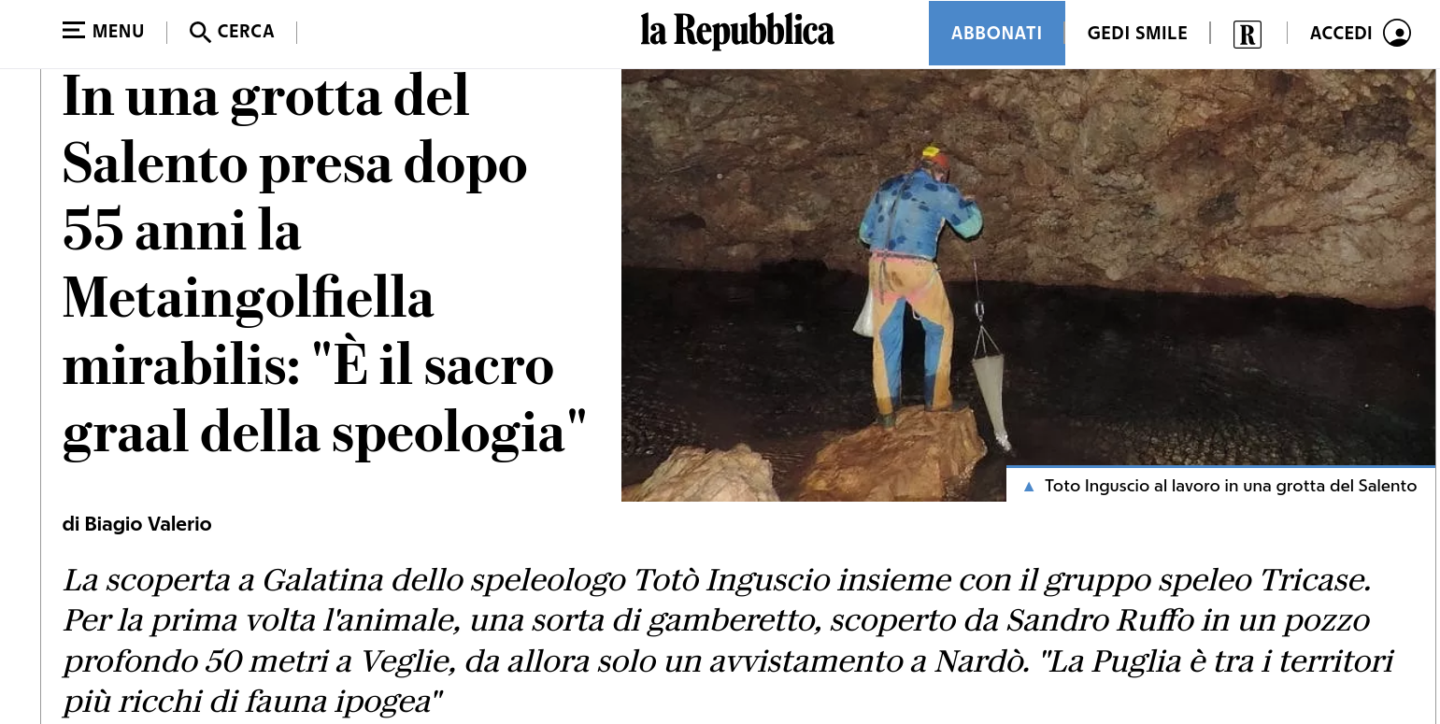
La stigofauna pugliese ha il suo studioso di punta

Slide 4
Attività svolte nel primo anno di progetto
PRIN 2022 STIGE – CLIMAQUIFERI
Collaborazione con enti pubblici e privati locali.
Campionamenti in Salento
Collaborazione con CNR IRSA
Campionamenti in Spagna
Febbraio 2024
Novembre 2024
Luglio-Agosto 2024
Febbraio 2025
Esperimenti ed analisi dei risultati
Pubblicazione del dato odierno e storico raccolto

Slide 5
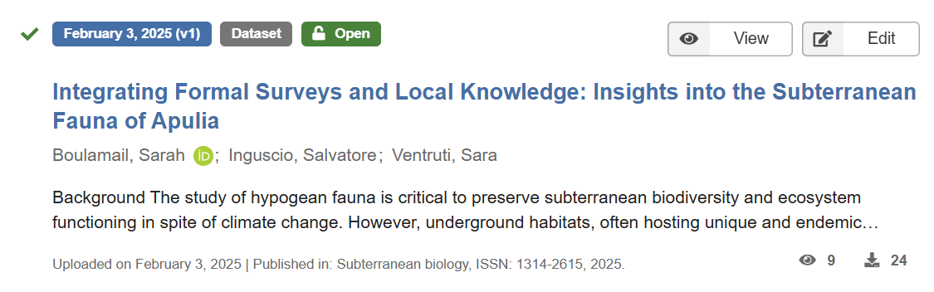
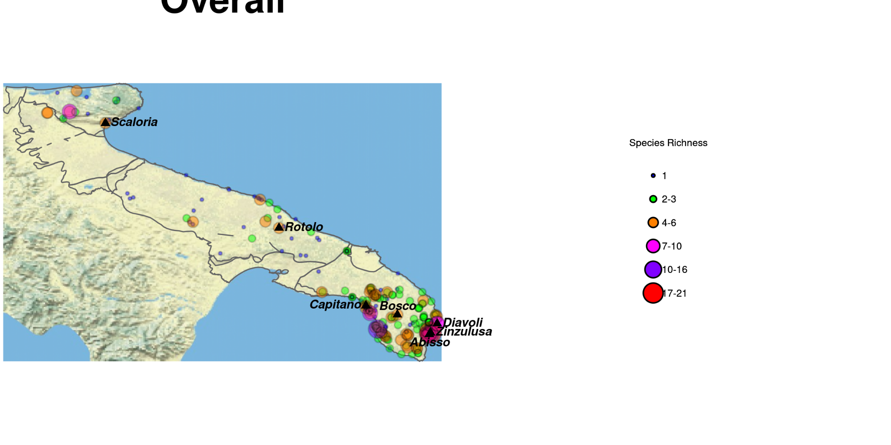
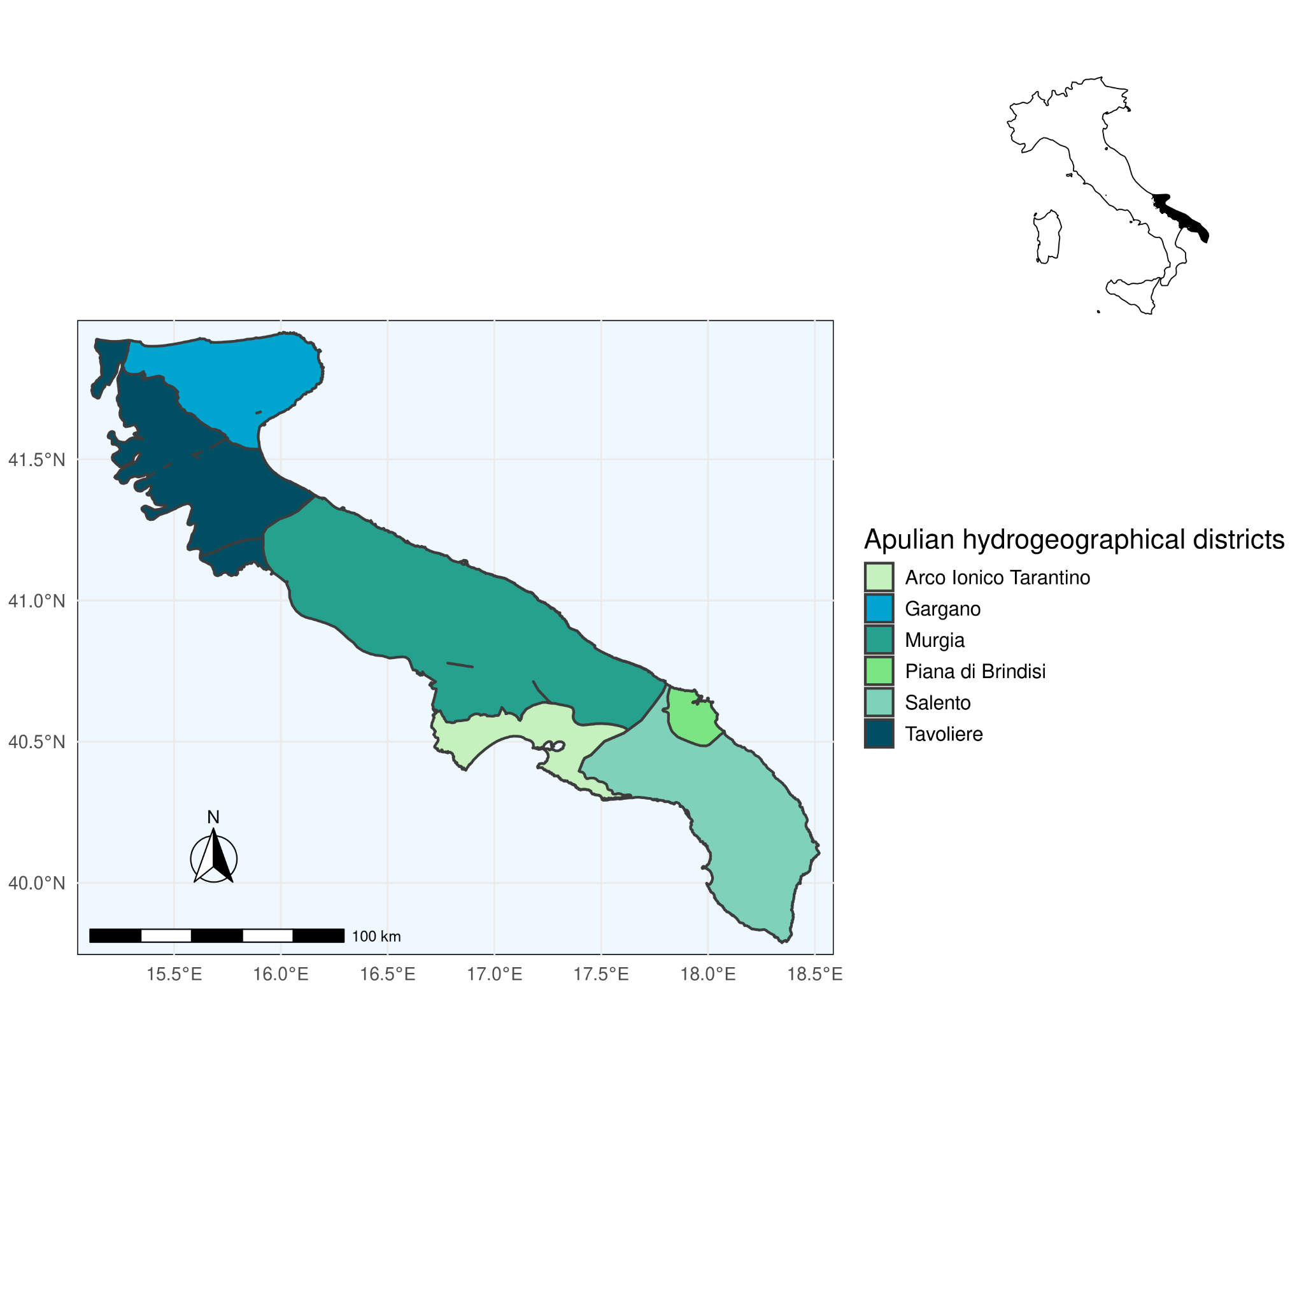

Slide 6
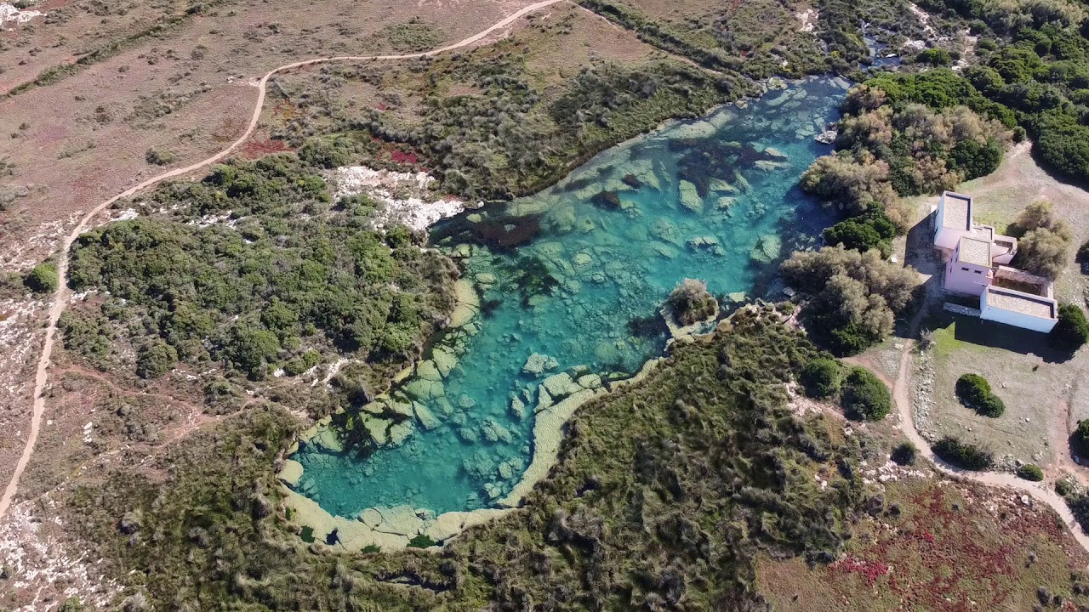
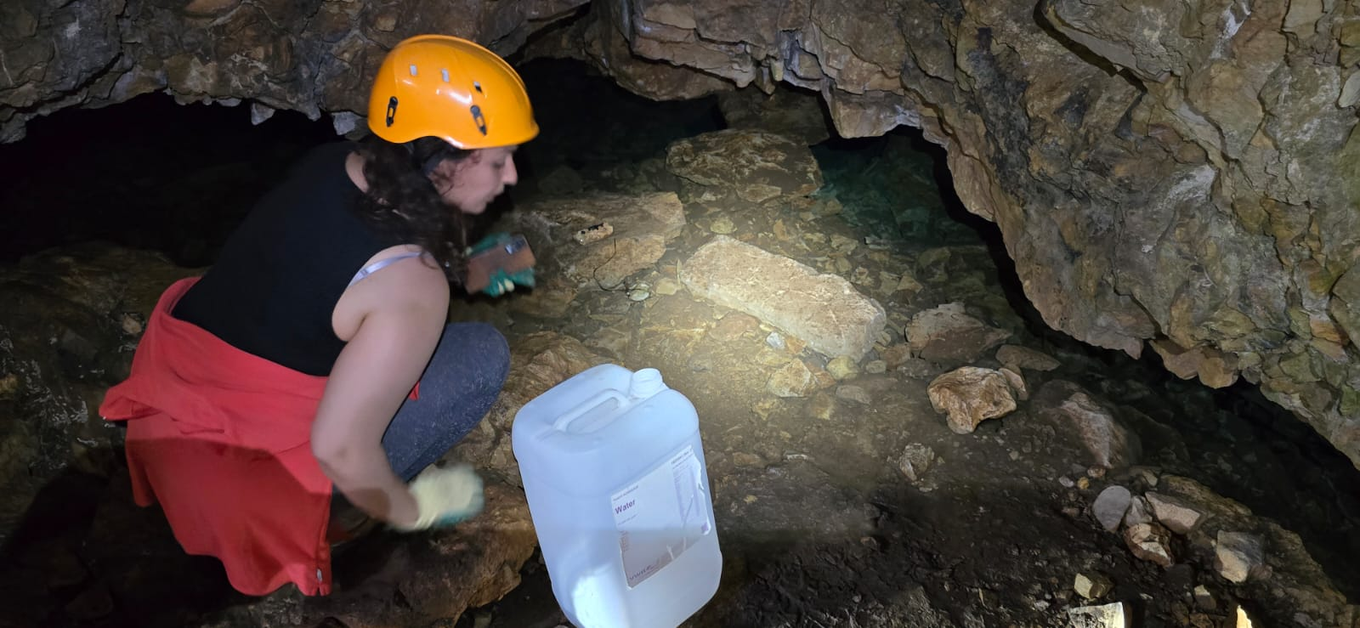
Siti di campionamento in Salento
dalle grotte ai…
Veduta dall’alto della Palude del Capitano
Raccolta di organismi presso il sistema di Spunnulate di Sant’Isidoro

Slide 7
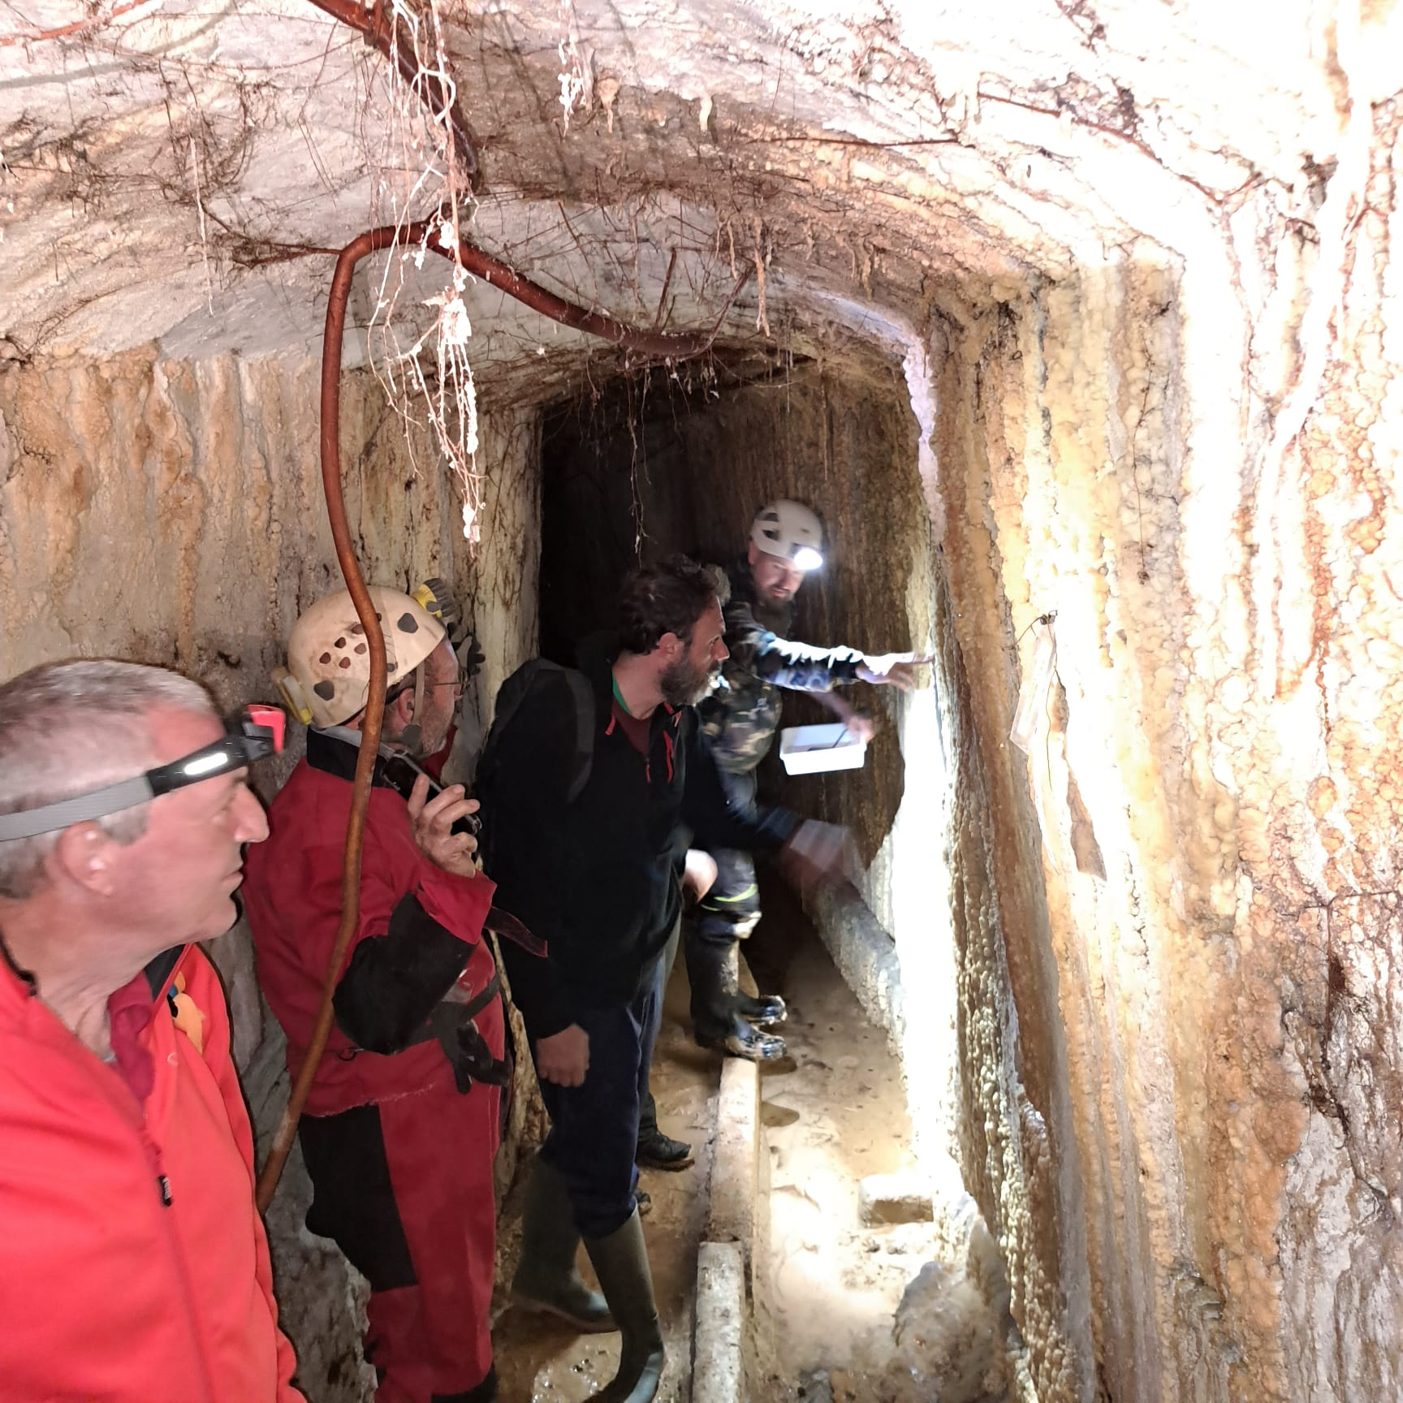
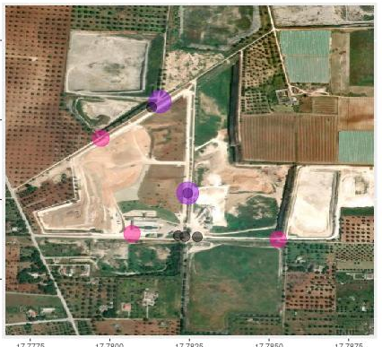
Pozzi!
Fonti di Carlo Magno, Otranto
foto personale
Pozzi nell’agro Brindisino, immagine satellitare della Discarica Formica

Slide 8
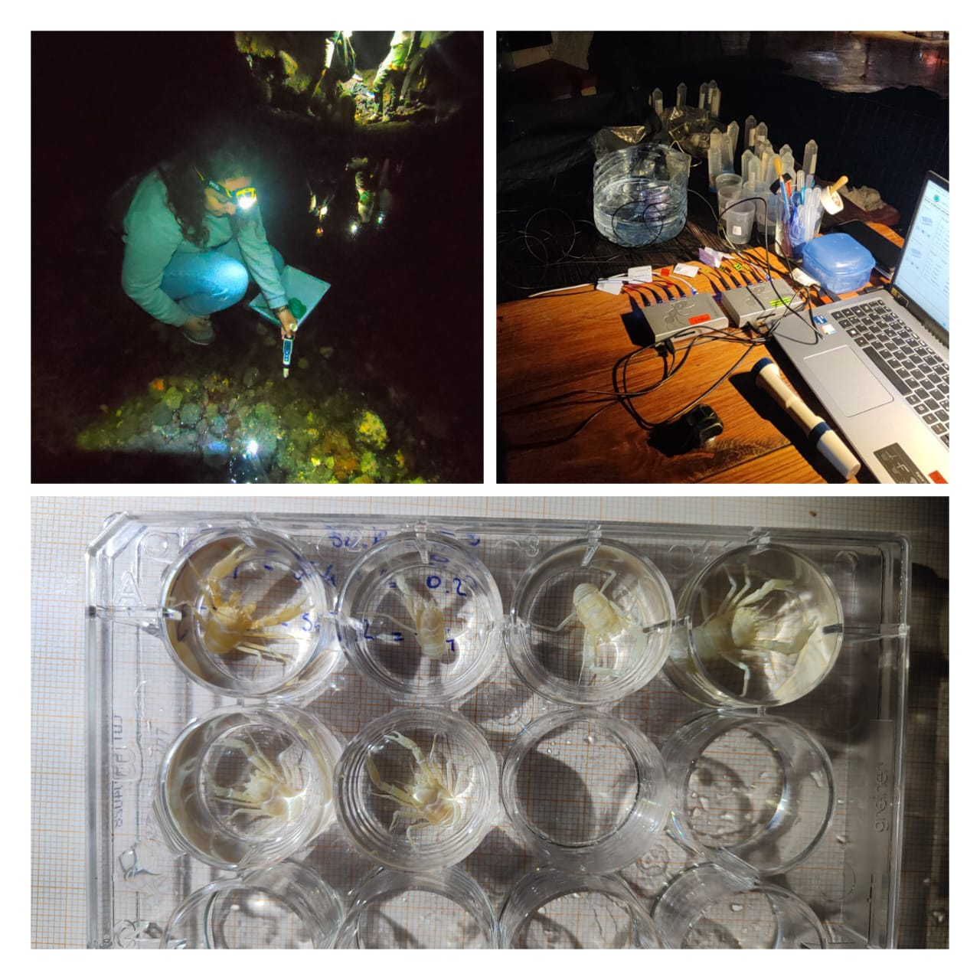
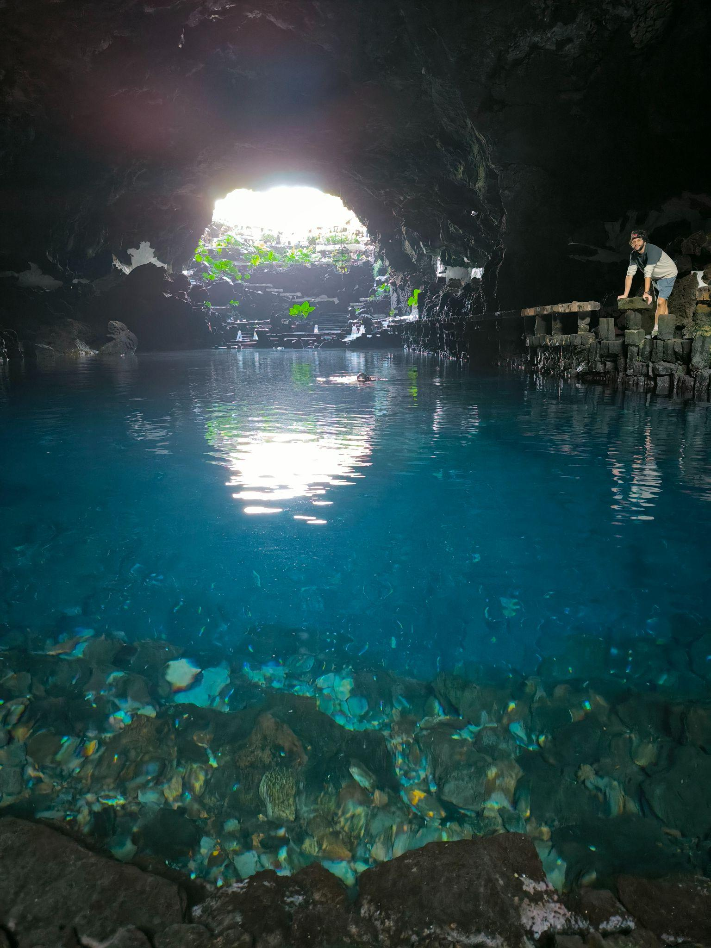
Siti di campionamento Lanzarote
Attività di campionamento nel Jameo del Agua
foto personali.

Slide 9
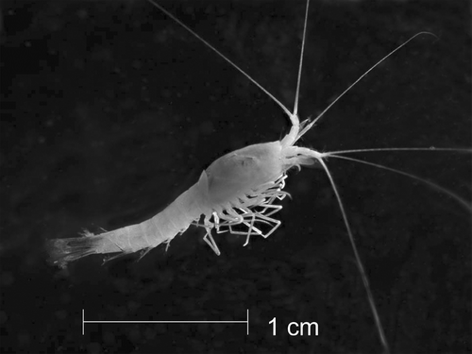
Piano sperimentale-
animale modello Spelaeomysis bottazzii Caroli, 1924
Native salinity
2 psu
Moderate salinity
4 psu
High salinity
6 psu
Temperature
17°C
18 individuals
Group I
tested for
SMR
Acclimation time 24h
Group I
tested for
SMR
Acclimation time 24h
Group I
tested for
SMR
Group II
tested for
SMR
Group II
tested for
SMR
Group II
tested for
SMR
Temperature
21 °C
18 individuals
Acclimation time 24h
Acclimation time 24h
Temperature
25°C
18 individuals
Acclimation time 24h
Acclimation time 24h
Group III
tested for
SMR
Group III
tested for
SMR
Group III
tested for
SMR
6

Slide 10
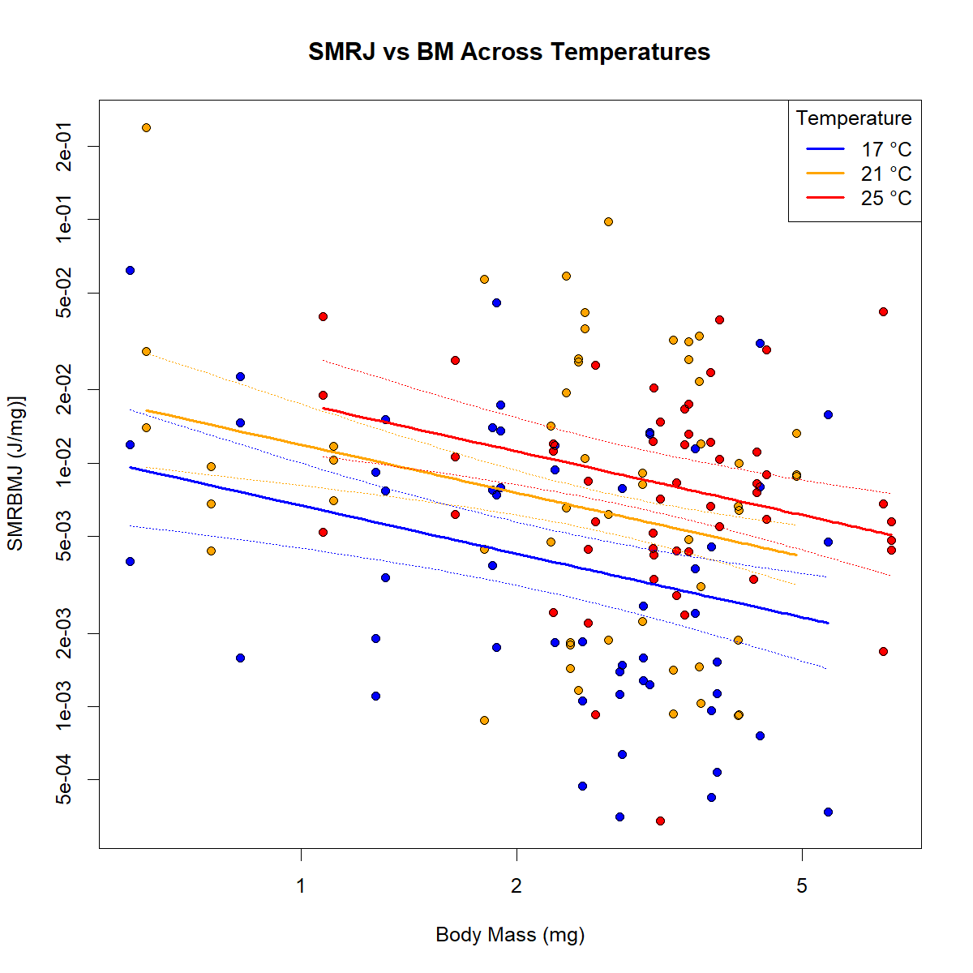
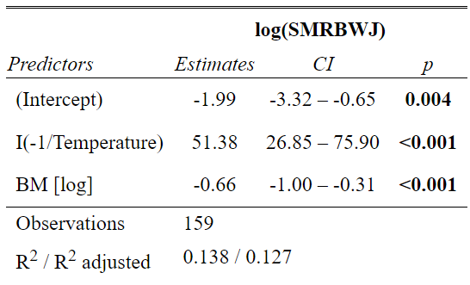
Risultati del primo esperimento - Spelaeomysis bottazzii
La parte più interessante è quella che non vediamo!
7

Slide 11
Studio comparativo del metabolismo di due specie sintopiche presenti in Salento e due di Lanzarote
in condizioni ambientali
Sito | anfipode | misidiaceo
Salento (Palude del Capitano) | Gammarus aequicauda | Spelaeomysis bottazzii
Lanzarote (Jameo del Agua) | Parhyale multispinosa | Heteromysis cotti
Ipotesi da testare:
Il metabolismo di queste specie scala secondo le stesse leggi degli organismi superficiali, oppure presenta degli adattamenti alternativi?
10

Slide 12
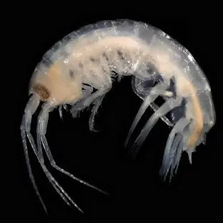
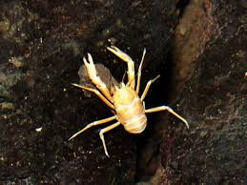
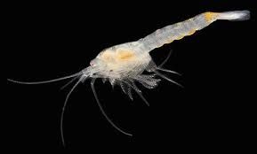
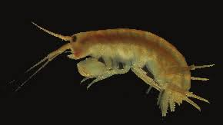
Specie utilizzate per il nostro studio
Spelaeomysis bottazzii
Gammarus aequicauda
Heteromysis cotti
Parhyale multispinosa
Munidopsis polymorpha

Slide 13
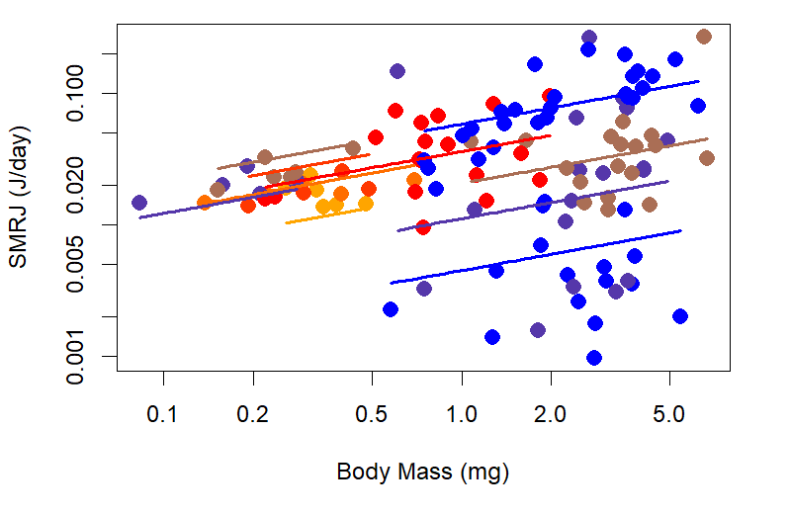
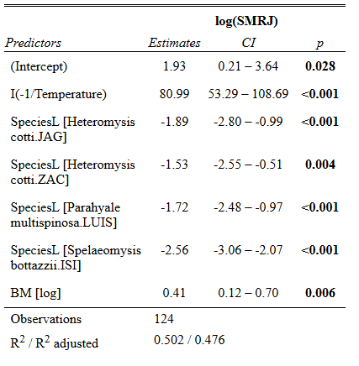
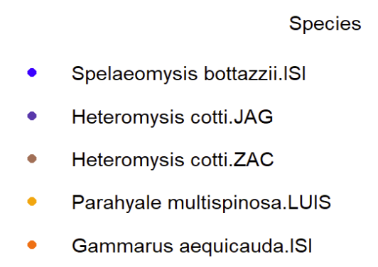
Results - syntopic species
11

Slide 14
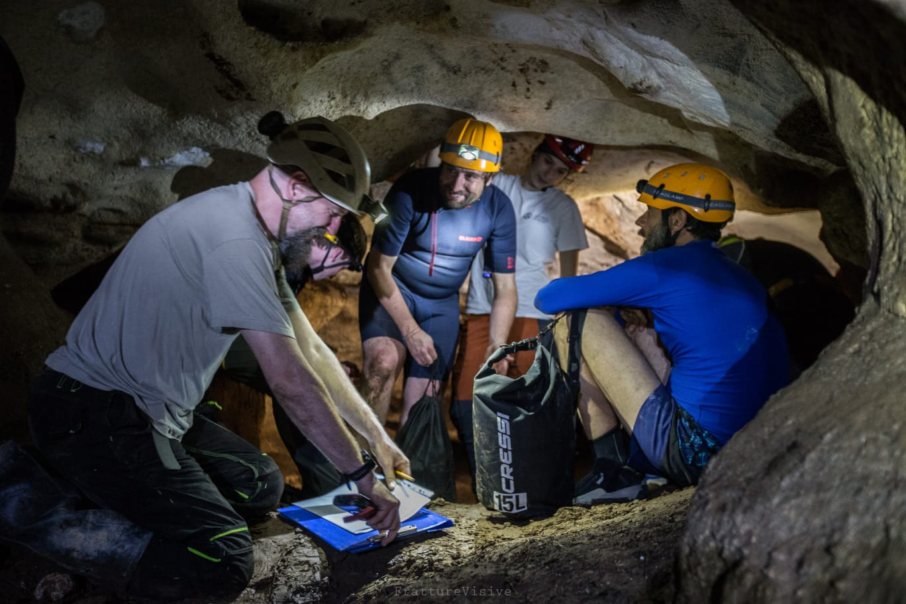
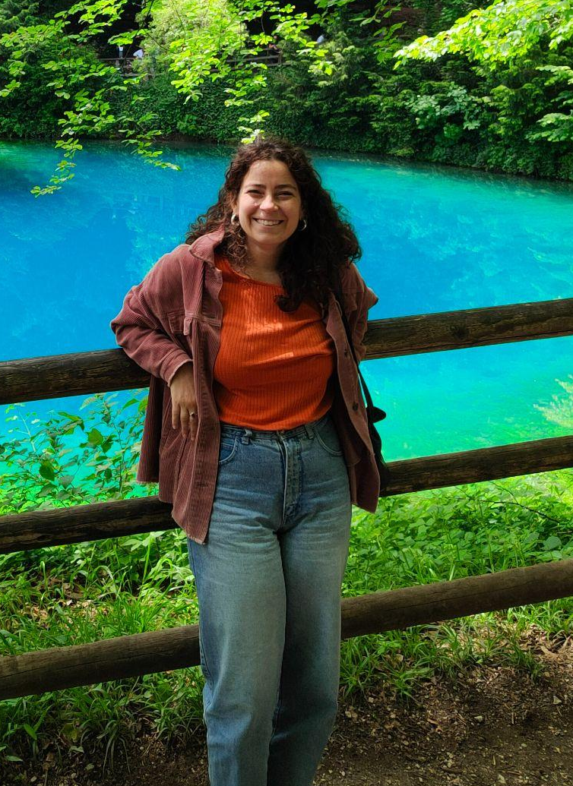
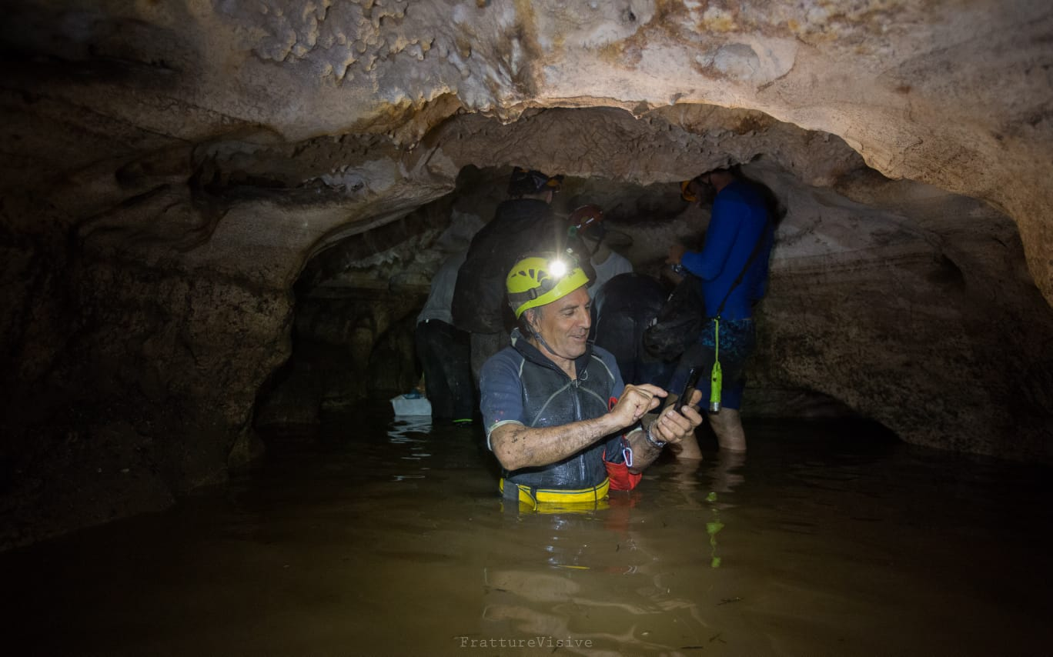
Grazie a tutti
PhD student Lara M. Fumarola
Dr. Francesco Cozzoli
Prof. Raul Manenti and
his group
Dr. Alejandro Martinez
Francesco De Natale ‘Ndronico group

Slide 15

Grazie della vostra attenzione!

